Slide 1
Základní škola Ústí nad Labem, Anežky České 702/17, příspěvková organizace
Číslo projektu: CZ.1.07/1.4.00/21.2887
Název projektu: „Učíme lépe a moderněji“
OP VK 1.4
Výukový materiál
Název DUMu: VY_52_INOVACE_22_1_PRYSKYŘNÍKOVITÉ
Číslo skupiny: 1
Autor: Mgr. Jana Střížková
Vzdělávací oblast/Předmět/Téma: ČLOVĚK A PŘÍRODA / PŘÍRODOPIS / BOTANIKA
Druh učebního materiálu: PREZENTACE
Metodický list: ne
Anotace: Seznámení s vybranými zástupci pryskyřníkovitých rostlin. Popisování stavby těla a charakteristických znaků této skupiny. Zápis do sešitu. Závěrečné opakování.
Ověřeno ve třídě: 7.5. 2012
Datum ověření: 7.B
Prohlášení: Prohlašuji, že při tvorbě výukového materiálu jsem respektoval(a) všeobecně užívané právní a morální zvyklosti, autorská a jiná práva třetích osob, zejména
práva duševního vlastnictví (např. práva k obchodní firmě, autorská práva k software, k filmovým, hudebníma fotografickým dílům nebo práva k ochranným známkám)
dle zákona 121/2000 Sb. (autorský zákon). Nesu veškerou právní odpovědnost za obsah a původ svého díla. Prohlašuji dále, že výše uvedený materiál jsem ověřil(a)
ve výuce a provedl(a) o tom zápis do TK.
Dávám souhlas, aby moje dílo bylo dáno k dispozici veřejnosti k účelům volného užití (§30 odst. 1 zákona 121/2000 Sb.), tj. že k uvedeným účelům může být kýmkoliv
zveřejňováno, používáno, upravováno a uchováváno.
Datum: 7.5. 2012 Podpis:

Slide 2
PRYSKYŘNÍKOVITÉ
KRYTOSEMENNÉ ROSTLINY BOTANIKA

Slide 3
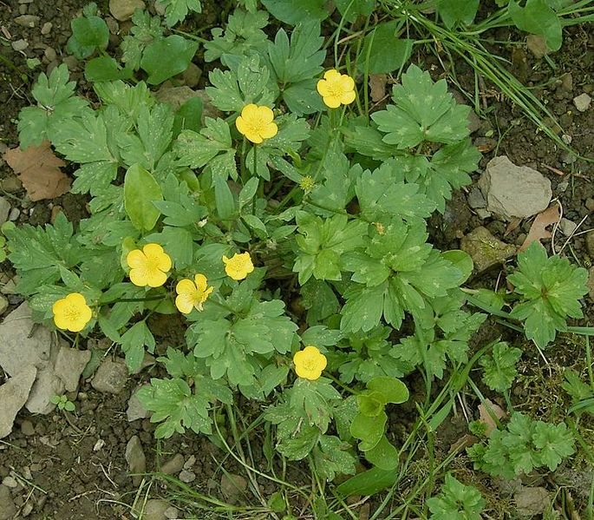
UŽ JSI NĚKDY V PŘÍRODĚ ViDĚL(A) NÁSLEDUJÍCÍ ROStlINU?
OBR.1 PRYSKYŘNÍK PLAZIVÝ

Slide 4
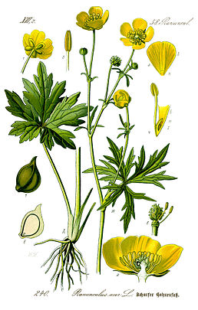
PRYSKYŘNÍK PRUDKÝ
PODLE OBRÁZKU VYJMENUJ ZNAKY, KTERÉ DOKAZUJÍ, ŽE PRYSKYŘNÍK PATŘÍ MEZI ROSTLINY DVOUDĚLOŽNÉ.
OBR.2

Slide 5
PĚTIČETNÝ KVĚT
KVĚT MÁ ROZLIŠENÉ KVĚTNÍ OBALY
(KALICH A KORUNA)
LISTY MAJÍ ZPEŘENOU ŽILNATINU

Slide 6
PRYSKYŘNÍKOVITÉ
PŘEVÁŽNĚ VYTRVALÉ BYLINY
ZIMU PŘEČKÁVAJÍ POMOCÍ ODDENKŮ ČI HLÍZ

Slide 7
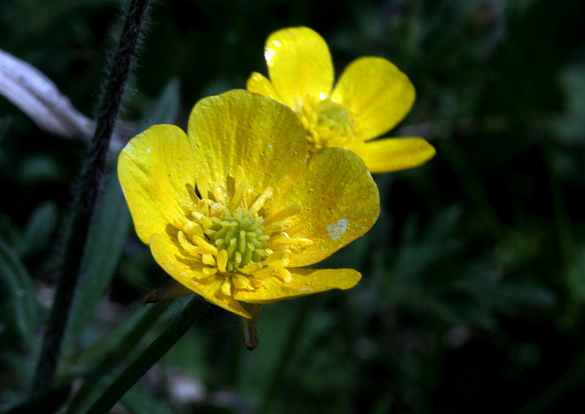
KVĚTY JSOU VĚTŠINOU
PĚTIČETNÉ
ROZLIŠENÉ
OBOUPOHLAVNÉ
NA VYKLENUTÉM KVĚTNÍM LŮŽKU VYRŮSTÁ VĚTŠÍ POČET PESTÍKŮ A TYČINEK
OBR.3

Slide 8
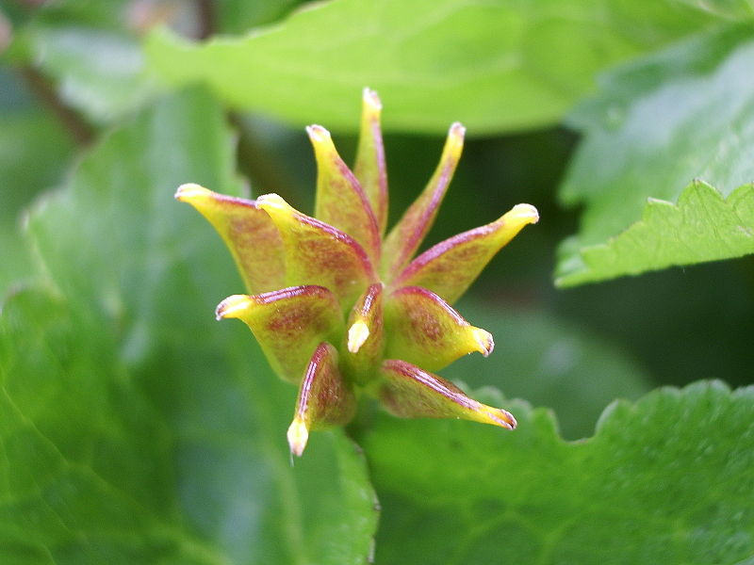
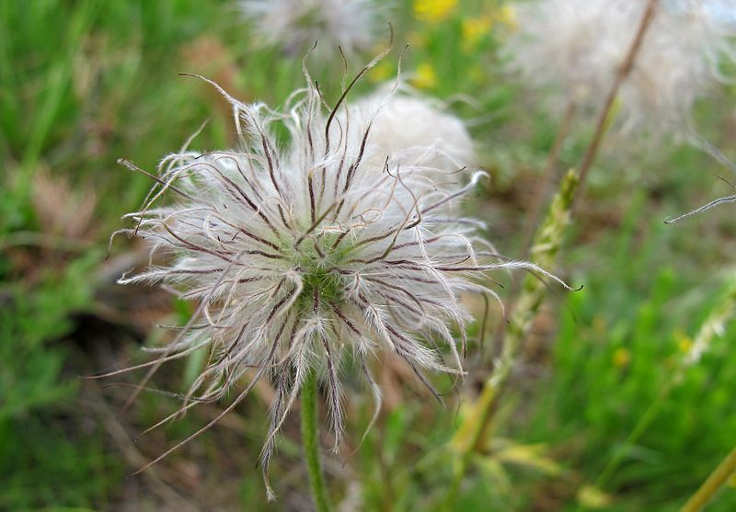
PLODY
PO ODKVĚTU VZNIKÁ ZE SOUBORU PESTÍKŮ SOUPLODÍ MĚCHÝŘKŮ NEBO SOUPLODÍ NAŽEK
SOUPLODÍ MĚCHÝŘKŮ BLATOUCHU OBR. 4,5 SOUPLODÍ NAŽEK KONIKLECE

Slide 9
VÝSKYT
VĚTŠINA PRYSKYŘNÍKOVITÝCH ROSTLIN KVETE BRZY ZJARA V HÁJÍCH, NA LOUKÁCH NEBO SE PĚSTUJÍ JAKO OKRASNÉ ROSTLINY

Slide 10
VYUŽITÍ
ČASTO OBSAHUJÍ PRUDCE JEDOVATÉ LÁTKY, KTERÉ SE VYUŽÍVAJÍ VE FARMACEUTICKÉM PRŮMYSLU K VÝROBĚ LÉČIV
OBR.6

Slide 11
DRUHY PRYSKYŘNÍKOVITÝCH
PRYSKYŘNÍK PRUDKÝ, PLAZIVÝ…
SASANKA HAJNÍ, PRYSKYŘNÍKOVITÁ
ORSEJ JARNÍ
OMĚJ
BLATOUCH BAHENNÍ
HLAVÁČEK JARNÍ
KONIKLEC VELKOKVĚTÝ
ORLÍČEK OBECNÝ
ČEMEŘICE

Slide 12
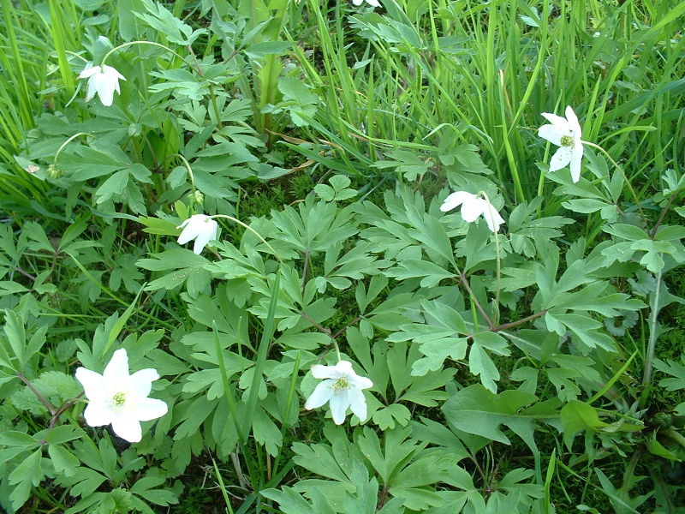
SASANKA HAJNÍ
OBR.7

Slide 13
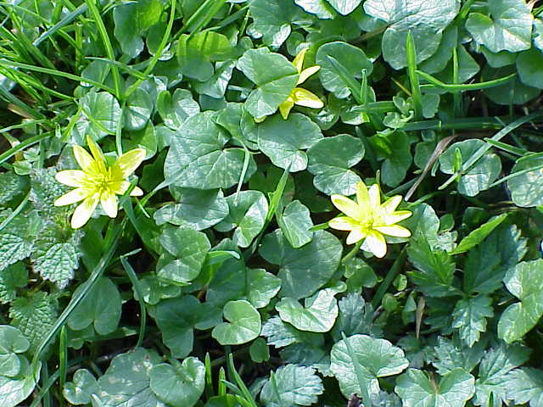
ORSEJ JARNÍ
OBR.8

Slide 14
KVĚTY ORSEJE MAJÍ VESPOD KAŽDÉHO KORUNNÍHO LÍSTKU NEKTÁRIA
NEKTÁRIA JSOU MALÉ JAMKY OBSAHUJÍCÍ SLADKOU ŠŤÁVU
VÝZNAM:
PŘILÁKÁNÍ OPYLOVAČŮ (HMYZU)

Slide 15
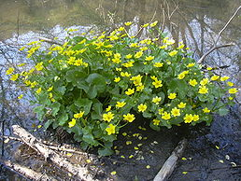
BLATOUCH BAHENNÍ
OBR.9

Slide 16
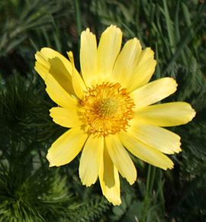
HLAVÁČEK JARNÍ
CHRÁNĚNÝ DRUH
OBR.10

Slide 17
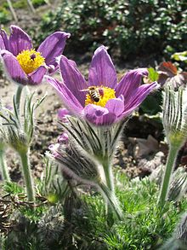
KONIKLEC VELKOKVĚTÝ
CHRÁNĚNÝ DRUH
OBR.11

Slide 18
NĚKTERÉ Z CHRÁNĚNÝCH PRYSKYŘNÍKOVITÝCH ROSTLIN SE PĚSTUJÍ JAKO OKRASNÉ ROSTLINY.
MNOZÍ LIDÉ JE ZÍSKÁVAJÍ PŘÍMO V PŘÍRODĚ.
JE TO SPRÁVNÉ?
NE, NENÍ A JE TO DOKONCE TRESTNÉ.
Vyhláška o ochraně přírody a krajiny č. 395/1992Sb. zakazuje sběr a přenášení chráněných rostlin z volné přírody.

Slide 19
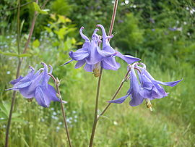
ORLÍČEK OBECNÝ
OBR.12

Slide 20
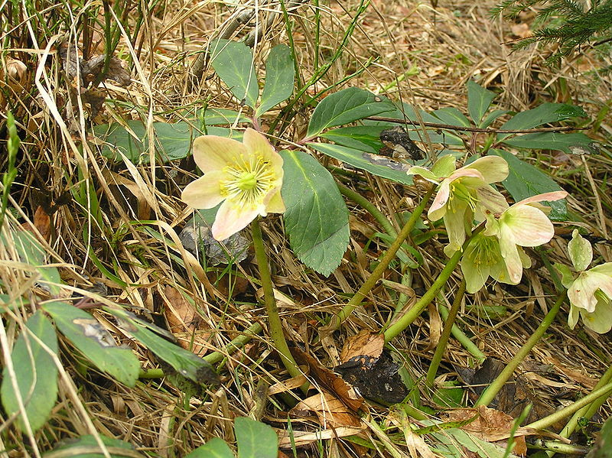
ČEMEŘICE
OBR.13

Slide 21
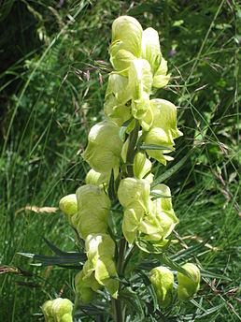
OMĚJ JEDHOJ
OBR.14

Slide 22
ZÁPIS DO SEŠITU:
ČELEĎ: PRYSKYŘNÍKOVITÉ
Většinou vytrvalé, jedovaté byliny.
Květy:rozlišené, pětičetné, oboupohlavné
Plody: nažky nebo měchýřky
Druhy: pryskyřník prudký, sasanka hajní, orsej jarní, blatouch bahenní, koniklec velkokvětý…

Slide 23
Závěrečné opakování:
Popiš květ pryskyřníkovitých rostlin.
Odpověď: pětičetný, rozlišený, oboupohlavný
2. Jaký plod mají pryskyřníkovité?
Odpověď: souplodí nažek nebo měchýřků
3. Jmenuj pět druhů pryskyřníkovitých.
Odpověď: orsej jarní, pryskyřník prudký, sasanka hajní, oměj jedhoj, blatouch bahenní

Slide 24
POUŽITÉ ZDROJE:
Čabradová,V. a kol.:Přírodopis učebnice pro 7. ročník, Fraus,2005
OBR.6 použitý v prezentaci je dostupný pod licencí Microsoft Office 2007 na Office.com
/cit. 2012-04-22/. Dostupný pod licencí public domain na WWW:
Obr. 1 - http://cs.wikipedia.org/wiki/Soubor:Ranunculus_repens_01_ies.jpg
OBR.2 – http://cs.wikipedia.org/wiki/Soubor:Illustration_Ranunculus_acris0_clean.jpg
OBR.3 - http://cs.wikipedia.org/wiki/Soubor:Rununculus_arcis_prysky%C5%99n%C3%ADk_prudk%C3%BD_1.jpg
OBR.4 - http://upload.wikimedia.org/wikipedia/commons/7/71/Caltha_palustris_Samenstand.jpg
OBR.7- http://upload.wikimedia.org/wikipedia/commons/c/c1/Anemone_nemorosa.jpg
OBR.8 - http://upload.wikimedia.org/wikipedia/commons/8/8d/Ranunculus_ficaria2.jpg
OBR.9 - http://cs.wikipedia.org/wiki/Soubor:Blatouch_bahen%C3%AD.JPG
OBR.10 - http://cs.wikipedia.org/wiki/Soubor:Adonis_vernalis05.jpg
OBR.11 - http://cs.wikipedia.org/wiki/Soubor:Pulsatilla_gayerii.jpg
OBR.12 - http://cs.wikipedia.org/wiki/Soubor:Akelei004.jpg
OBR.13 - http://upload.wikimedia.org/wikipedia/commons/6/66/Helleborus_niger1.JPG
OBR.14 - http://cs.wikipedia.org/wiki/Soubor:Aconitum_anthora002.jpg

